Slide 1
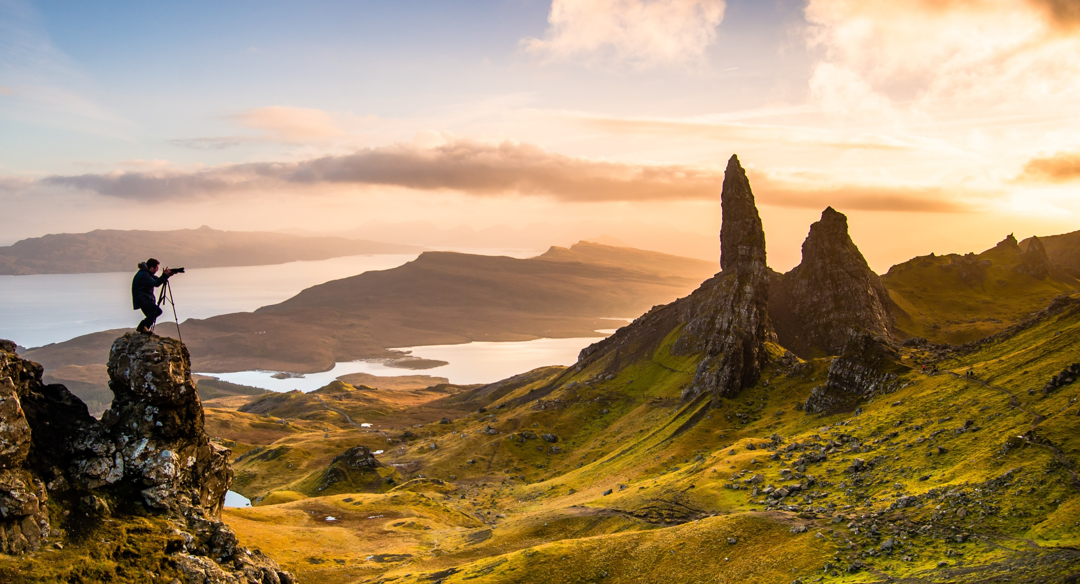
第二节 地貌的观察
学校：揭西县河婆中学
姓名：刘小林

Slide 2
导航
一、教材分析
四、教学重难点
二、课标分析
五、教学方法
三、学情分析
六、教学过程

Slide 3
一、教材分析
新教材人教版2019年6月第一版
地理必修第一册第四章第二节
第一节
常见的地貌类型
地貌的观察
方法指导
看什么
怎么看

Slide 4
二、课标分析
(一）课程目标
《普通高中地理课程标准（2017 年版）》要求“通过野外观察或运用视频、图像识别3～4种地貌，说明其景观的主要特点。”
（二）核心素养
1. 地理实践力
2.人地协调观
3. 综合思维
4. 区域认知

Slide 5
三、学情分析
较高的要求
观察内容和描述水平
高一学生的野外观察
高中选择性必修1“自然地理基础”中岩石圈物质循环过程、内外力对地表形态变化的影响、人类活动与地表形态的关系等原理性内容的探讨
区别
小学、初中
侧重实物或实地体验和感性认识
野外地貌观察的训练
高中
感性认识加理性认识

Slide 6
四、教学重难点
1.教学重点：地貌观察的方法。
2.教学难点：观察坡度、坡向对自然环境及人类活动的影响。

Slide 7
五、教学方法
问题引导法
案例分析法
分组讨论法
讲授法
读图分析法
讲练结合法
多媒体辅助教学

Slide 8
六、教学过程
添加标题
添加标题
添加标题
组织教学
添加标题
添加标题
添加标题
添加标题
添加标题
添加标题
引导探索
新课导入
01
01
01
01
03
03
03
02
03
02
02
02
添加标题
归纳总结
添加标题
达标测评
添加标题
家庭作业
01
04
03
02
06
05
达标测评

Slide 9
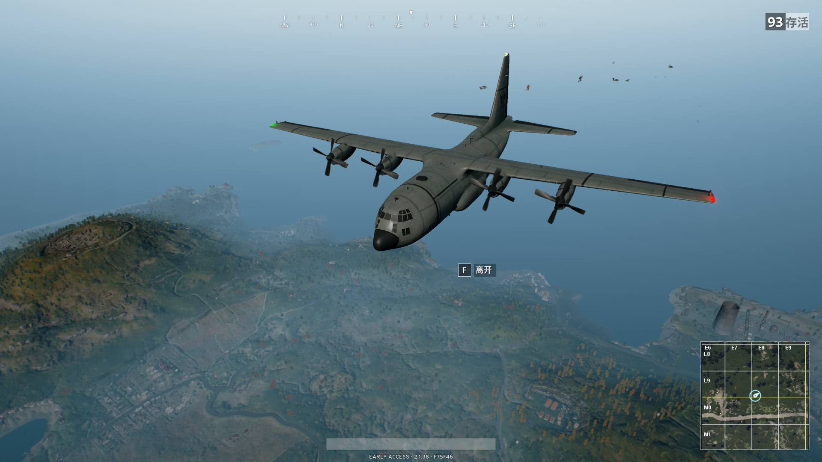
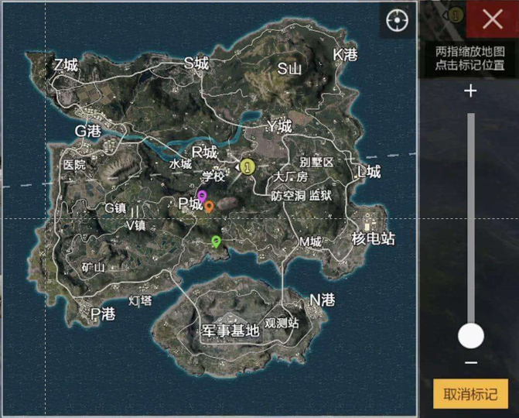
01 组织教学
地理老师带你挑选最佳吃鸡地形，大吉大利，今晚吃鸡！
热血青铜1号：我研究过攻略了，刺激战场的绝佳位置是山坡和平原，可是我看不太懂这地图啊，等下往哪里跳？
热血青铜2号：我观察这个地形地貌，跳G港吧！
热血青铜3号：OK，G港背后有高山可以打那啥反斜坡伏击！

Slide 10
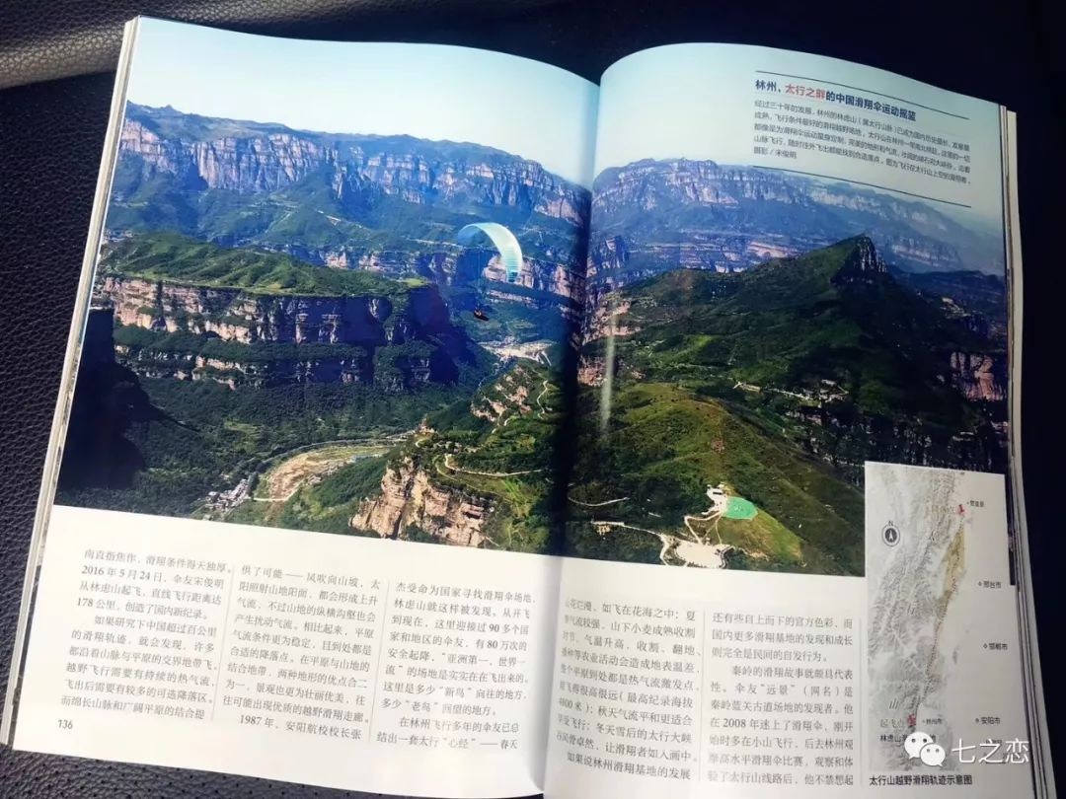
02 新课导入
山河上的新穿越
滑翔伞下的天空传奇
中国国家地理杂志 5月刊《山河上的新穿越 滑翔伞下的天空传奇》宋俊明

Slide 11
山河上的新穿越 滑翔伞下的天空传奇
问题1：在野外观察地貌时，首先要选择地貌观察点，那么滑翔伞飞行员要寻找怎样的位置视野比较好？
问题2：飞行到了海拔4800米的飞行员观察地貌时按照从宏观到微观，从面到点的顺序，从图中可以看出，飞行员此刻的位置是在宏观图中看到的一级单元里的什么地形？次级地形单元里的什么山脉？
问题3：按照整体到局部的观察顺序，飞行员观察的具体顺序是？
问题4：地貌观察的手段除了飞行员的亲身体验之外，还可以利用？
问题5：图中50米是A点的什么高度？200米是B点的什么高度？A点与B点的相对高度是？
问题6：①图片展示的地理事物是什么？修筑 可减缓坡度对 业的影响？
延续问题6：②观看视频，完成填空。“铁路线的最大坡度一般不超过2.5%-3%。詹天佑在修建京张铁路时，设计“人”字形线路，通过 。
问题7：①观察坡向时应重点关注阳坡和阴坡、迎风坡和背风坡，不同的坡向，光照、降水等条件存在差异，进而影响植物的生长。完成填空。
阳坡：气温较 ，光照较 ；
阴坡：气温较 ，光照较 。
迎风坡：降水较 ；
背风坡：降水较 。
延续问题7：②飞行员从华北平原到太行山脉的时候，发现太行山东坡植被比西坡茂盛，根据所学知识判断太行山脉东坡为迎风坡还是背风坡？为什么？
问题8：图中 A坡等高线较 ，相对高度较 ，为 坡；
B坡等高线较 ，相对高度较 ，为 坡。

Slide 12
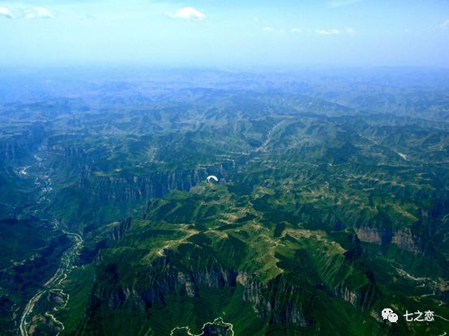
问题1：在野外观察地貌时，首先要选择地貌观察点，那么滑翔伞飞行员要寻找怎样的位置
视野比较好？
山河上的新穿越 滑翔伞下的天空传奇
飞至海拔4800米所拍摄的太行山脉 摄影：宋俊明

Slide 13
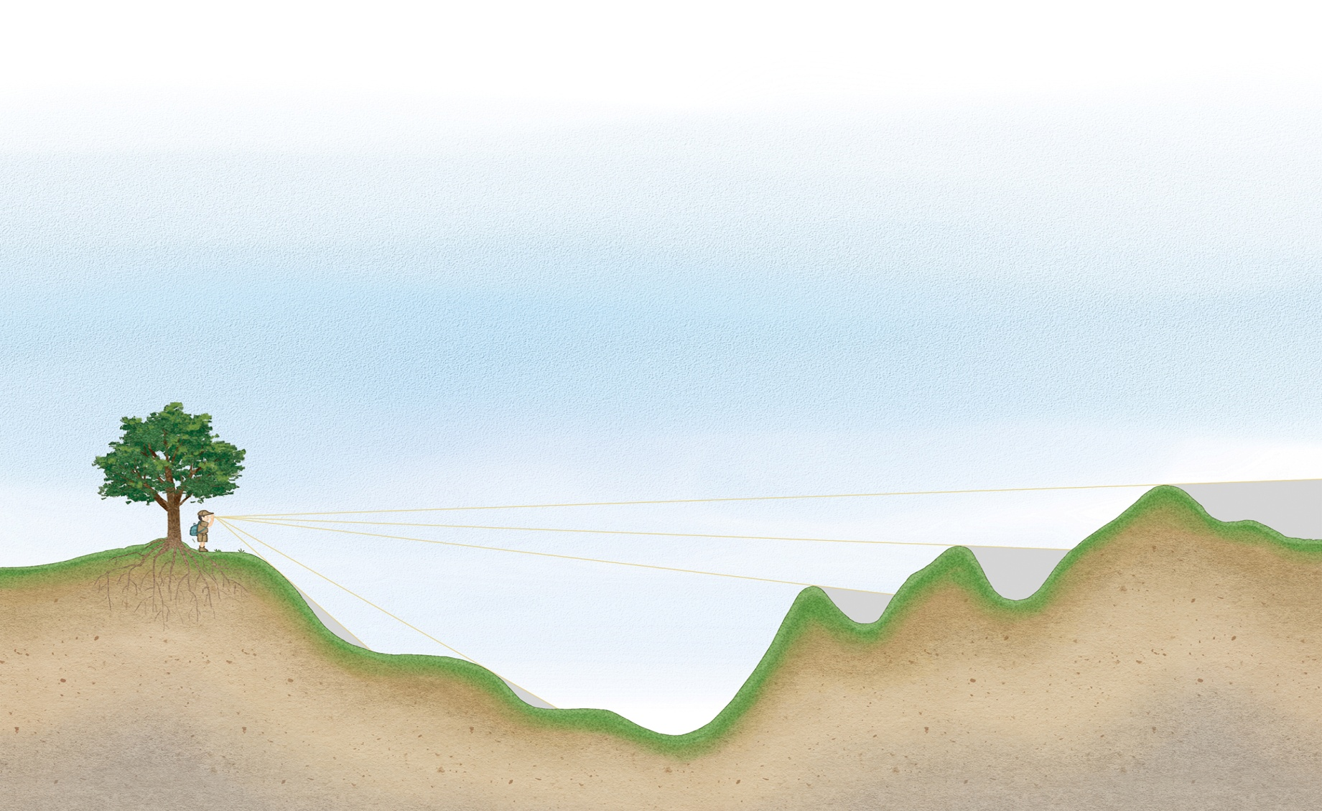
一、地貌观察的顺序
1.选择地貌观察点
（1）位置：
高
宜选择一个相对较 、视野比较广阔的地方，障碍物比较少。
掌握正确的地貌观察方式。
①观测者观察方式有三种:平视; ;俯视。
②有两种情况会遮挡观察者视线,影响观察效果:
阻挡;凸坡的影响。
仰视
山体
盲区

Slide 14
地形凹凸坡与观察者通视问题
Terrain concave and convex slope and observer perspective
观察者
观察者
凹坡
B
凸坡
A
目标物
目标物

Slide 15
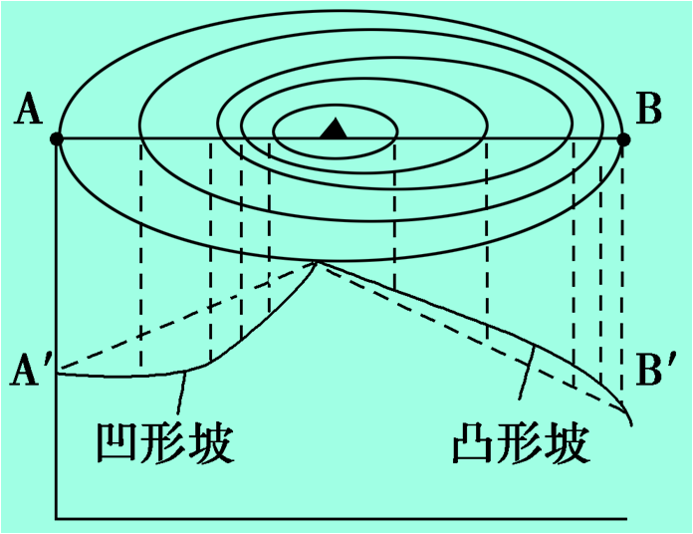
补充知识--通视
思考：右图中站在C处可以看见山脚的A吗？可以看见山脚的B吗？为什么？
从山顶向四周，
(1)C-A 等高线先 后 ，
“凹形坡” 看 到。
(2)C-B 等高线先 后 ，
“凸形坡” 看 到
C
密
密
疏
疏
得
得
疏
疏
密
密
不

Slide 16
爱生活爱地理
若救护直升机位于甲图中山顶H处，被困滑翔伞飞行员位于A、B、C、D四点中的何点，才能被救护人员直接观测到（ ）
A．A点 B．B点
C．C点 D．D点
B

Slide 17
2.地貌观察原则
第四章 第二节
地 貌 的 观 察
山河上的新穿越 滑翔伞下的天空传奇
摄影：远景

Slide 18
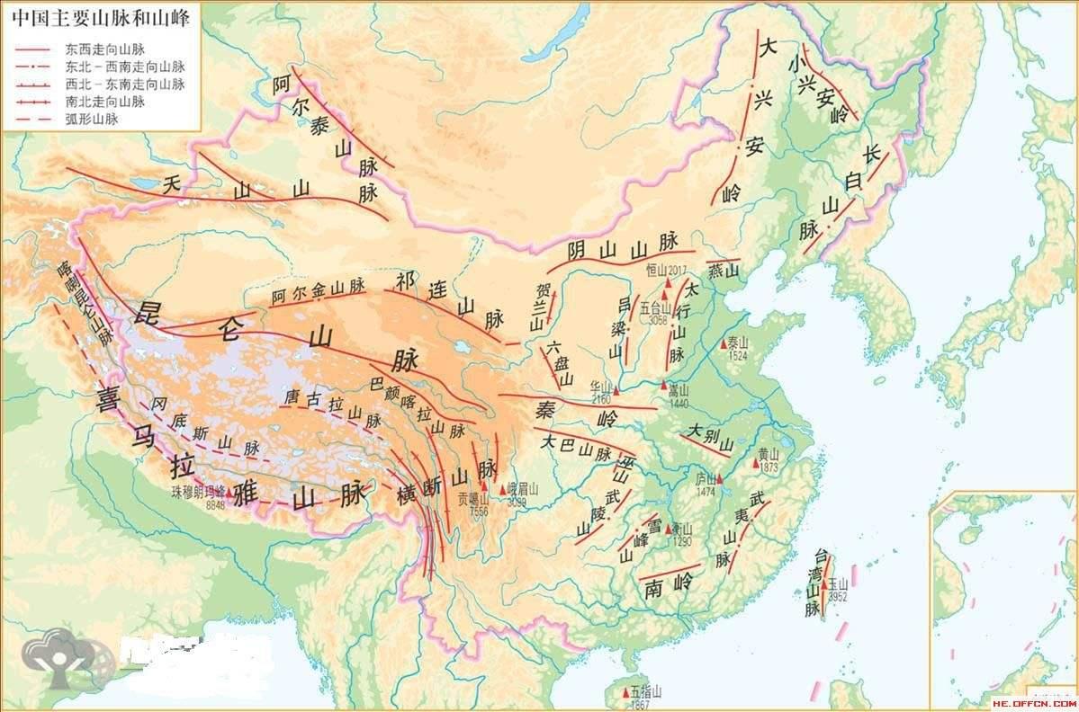
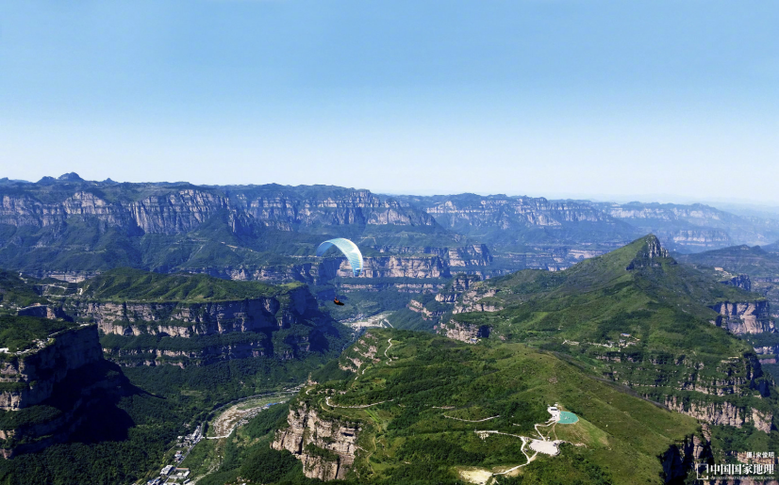
问题2：飞行到了海拔4800米的飞行员观察地貌时按照从宏观到微观，从面到点的顺序，从图中可以看出，飞行员此刻的位置是在宏观图中看到的一级单元里的什么地形？次级地形单元里的什么山脉？
第四章 第二节
地 貌 的 观 察
面
点
宏观
微观
次级地貌单元：
太行山脉
局部地貌单元：
太行大峡谷
一级地貌（地形）单元：
山地、高原、平原、丘陵、盆地

Slide 19
3、具体顺序
问题3：按照整体到局部的观察顺序，飞行员观察的具体顺序是？
一般先观察视野内大的地貌，如山地、平原等
再观察和描述次一级地貌，如山岭、河谷等
最后描述河岸、陡崖等更小的地貌特征
山岭
陡崖
2
1
3
河谷
山地 平原
河岸

Slide 20
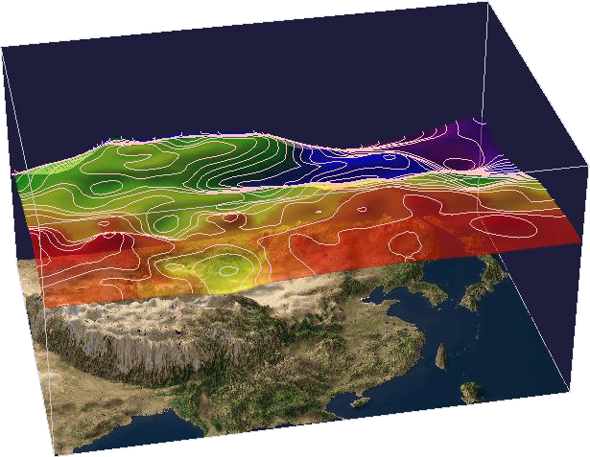
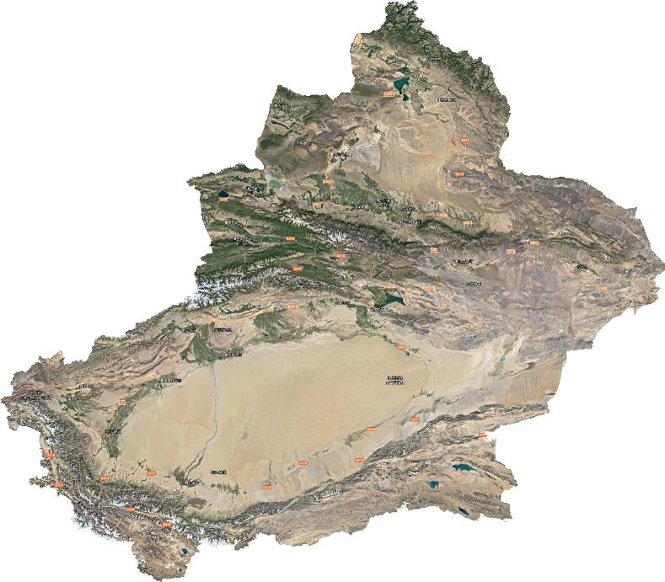
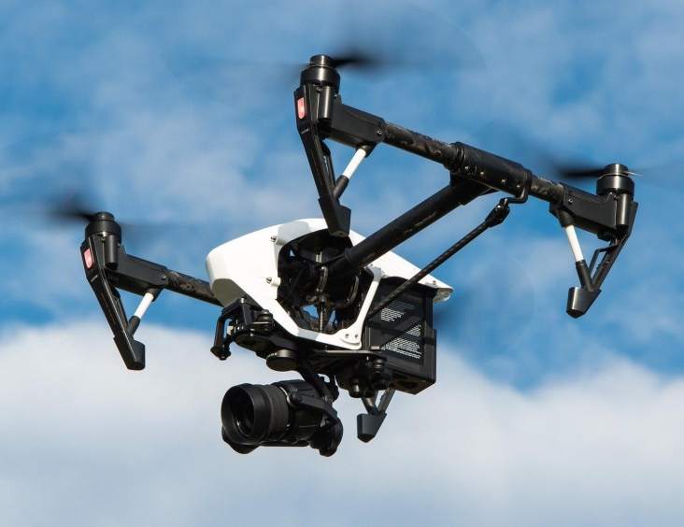
4.地貌观察的手段
问题4：地貌观察的手段除了飞行员的亲身体验之外，还可以利用？
借助地形图观察
无人机
借助遥感卫星观察

Slide 21
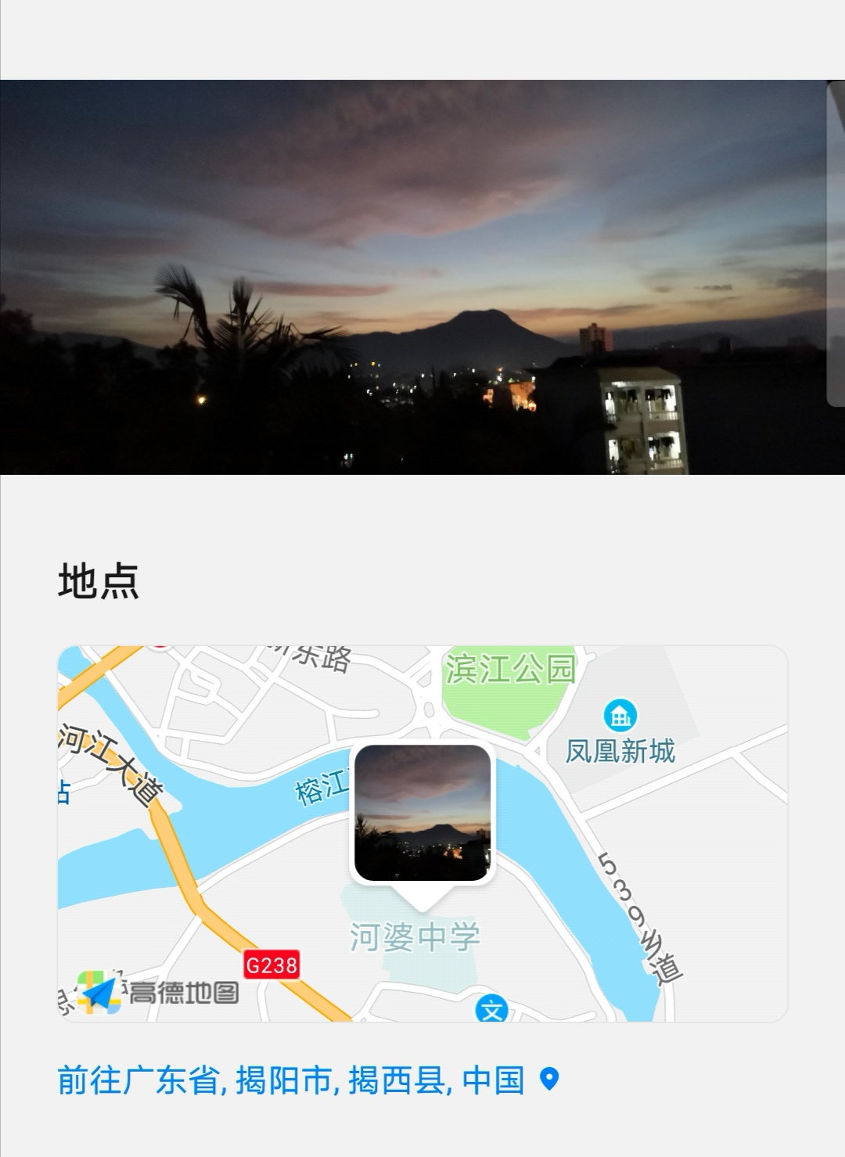
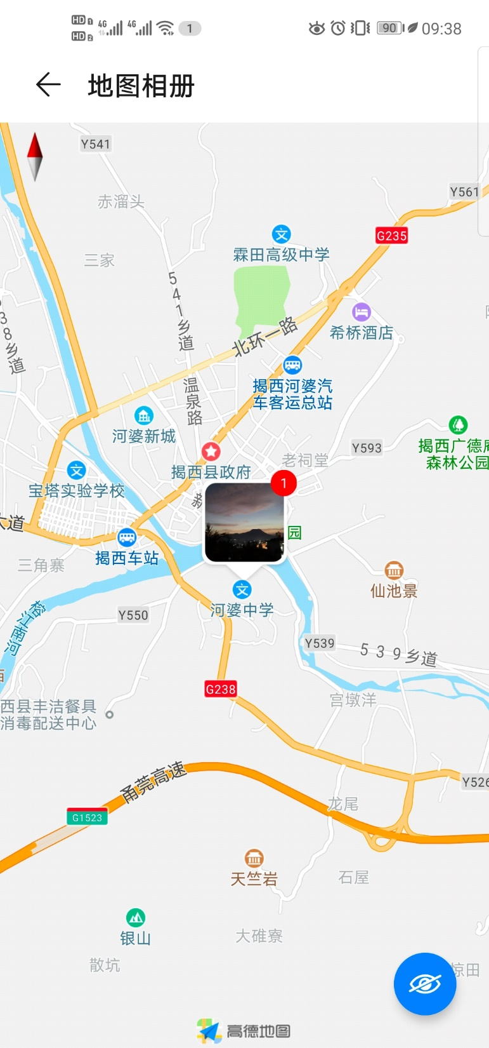

Slide 22
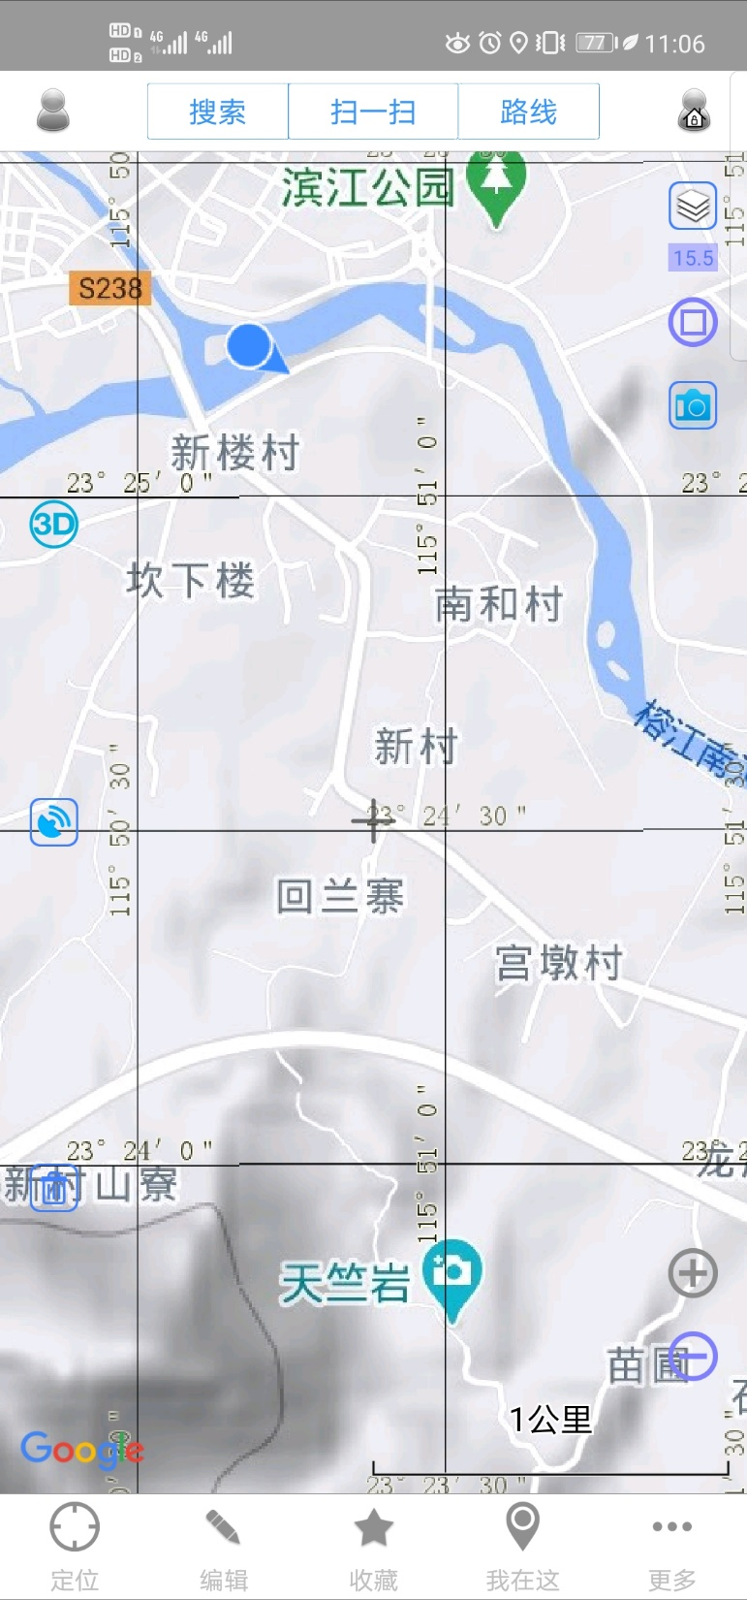
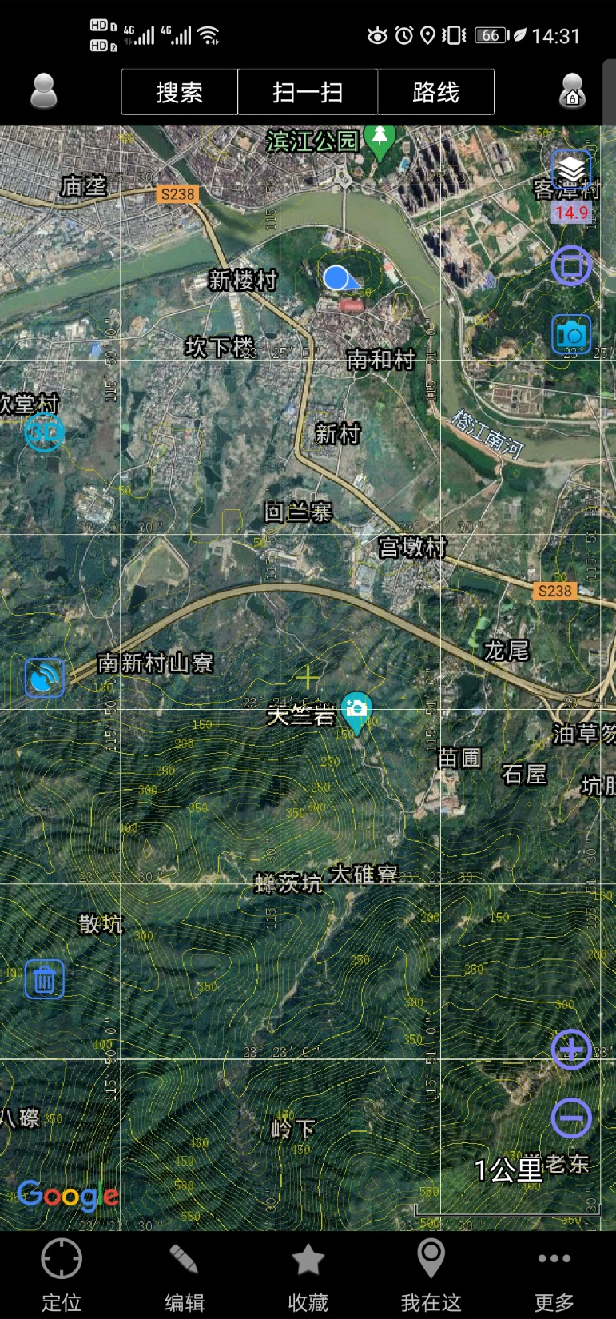
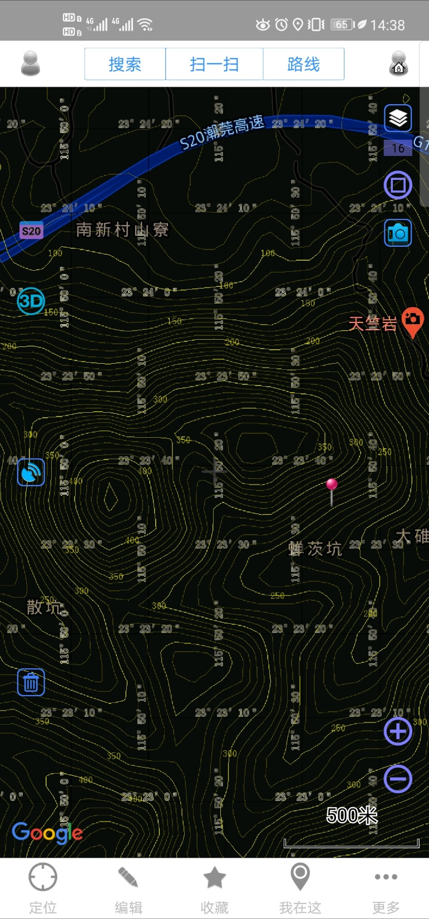
APP：
奥维互动地图

Slide 23
山河上的新穿越 滑翔伞下的天空传奇
二、地貌观察的内容
而在这其中的太行大峡谷，北起林州任村镇回山角，南至山西平顺井底村，是由浊漳河支流露水河切割林虑山中形成的一个长50公里、宽1.5公里的深切峡谷，海拔800——1739米，相对高差达1000米以上，两岸为典型的嶂石岩地貌，台壁交错、谷幽峰奇，形成气势恢弘的大峡谷风光。
高度

Slide 24
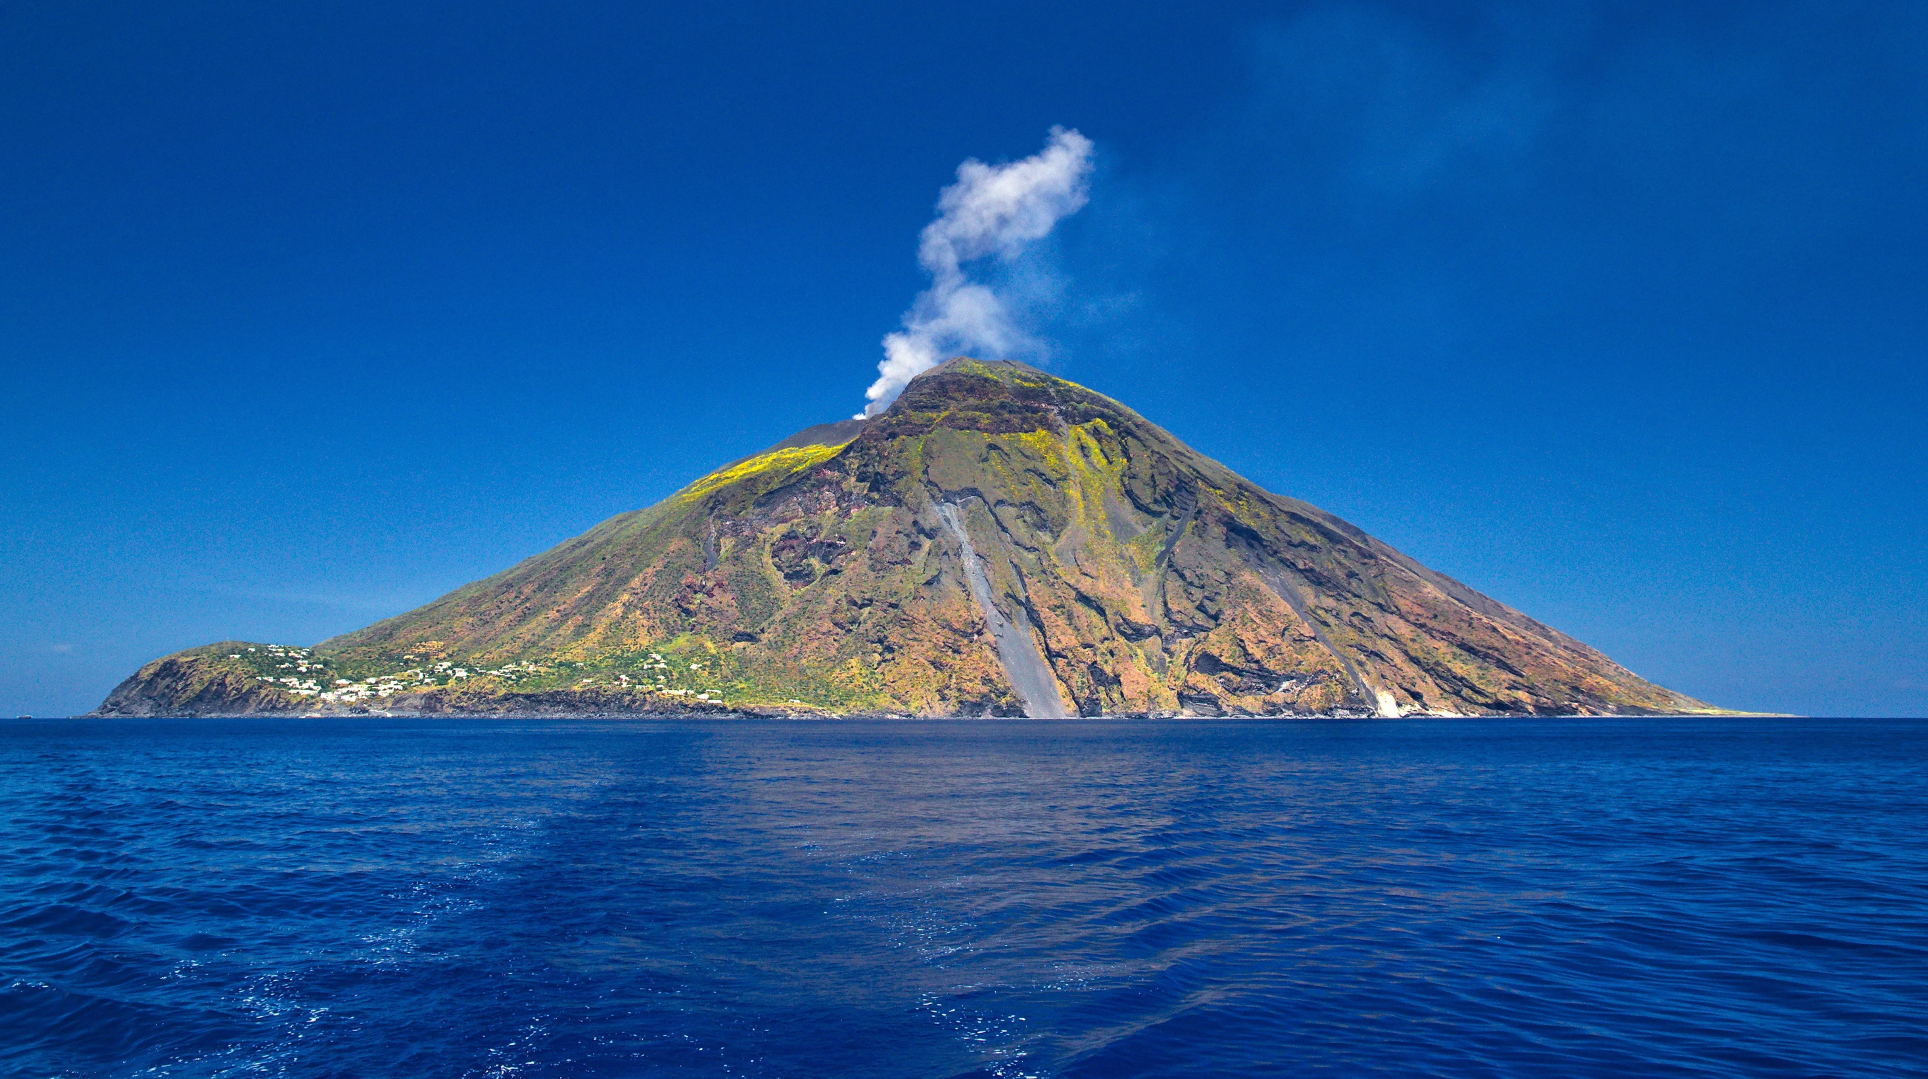
1.地貌观察的内容—高度
绝对高度(海拔)与相对高度
B
问题5：图中50米是A点的什么高度？200米是B点的什么高度？A点与B点的相对高度是？
200米（绝对高度）
150米
相对高度
A
50米
(绝对高度)
海平面-0米

Slide 25
高度的作用
地 形 | 海 拔 | 地 形 特 征 | 等 高 线 特 征
 | 200米 以下 | 宽广平坦 | 等高线稀疏
 | 500米 以上 | 面积较大，外围较陡， 内部起伏较和缓 | 高原面上等高线稀疏， 边缘等高线较密
 | 500米 以上 | 具有耸立的山峰，陡峭的山坡，地势起伏大 | 等高线较密集，山顶 呈闭合曲线，内高外低
 | 200-500米 | 地势起伏较大 | 与山地相似
 | 不一定 | 四周高中间低 | 等高线呈闭合曲线，外高内低
平原
高原
山地
丘陵
盆地
Notes:
【地貌观察的内容】
绝对高度（海拔）是划分地形类型的重要依据。

Slide 26
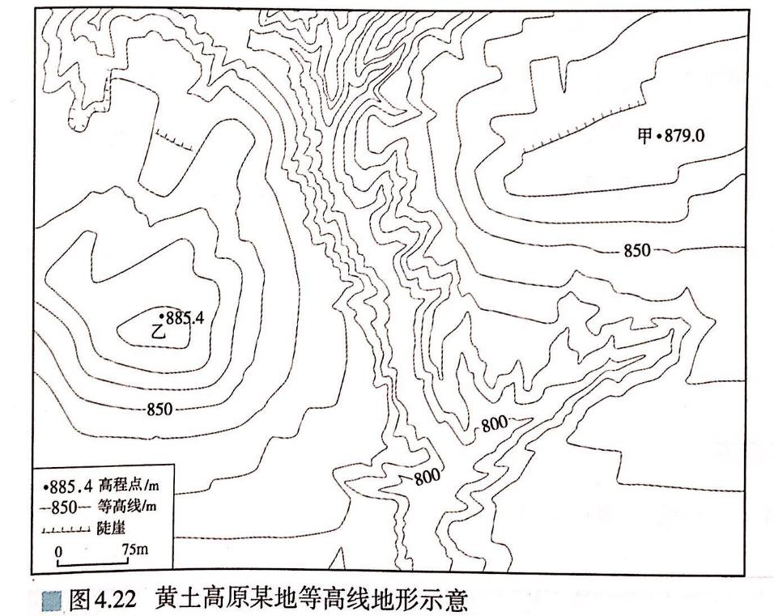
1.地貌观察的内容—高度
思 考
1.甲、乙两地之间的相对高度是多少？
2.图示区域内最大的相对高度约为多少？
6.4m
约等95.4m

Slide 27
爱生活爱地理
100
根据等高线判断地形
150
天竺岩风景区
200
250
300
350
B
400
A
350
450

Slide 28
坡 度
坡 度

Slide 29
2.地貌观察的内容—坡度
垂直距离
坡和坡度角示意
坡度角 =
水平距离
A
垂
直
距
离
B
坡度角
水平距离

Slide 30
2.地貌观察的内容—坡度
问题6：①图片展示的地理事物是什么？修筑 可减缓坡度对 业的影响？
修筑梯田可减缓坡度对农业的影响

Slide 31
延续问题6：②观看视频，完成填空。“铁路线的最大坡度一般不超过
2.5%-3%。詹天佑在修建京张铁路时，设计“人”字形线路，通过
延 。
延长路程，从而降低线路的坡度。
詹天佑与京张铁路
Zhan Tianyou and Beijing Zhangjiakou Railway

Slide 32
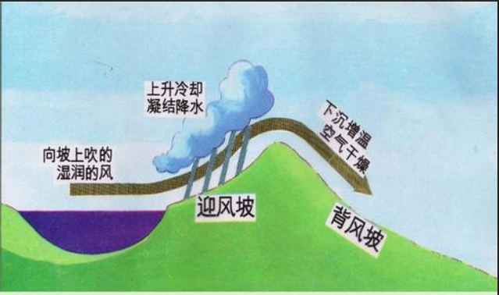
坡向
3.地貌观察的内容-
问题7：①观察坡向时应重点关注阳坡和阴坡、迎风坡和背风坡，不同的坡向，光照、降水等条件存在差异，进而影响植物的生长。完成填空。
高
迎风坡：降水较 ；
背风坡：降水较 。
阳坡：气温较 ，光照较 ；
阴坡：气温较 ，光照较 。
多
强
低
弱
少

Slide 33
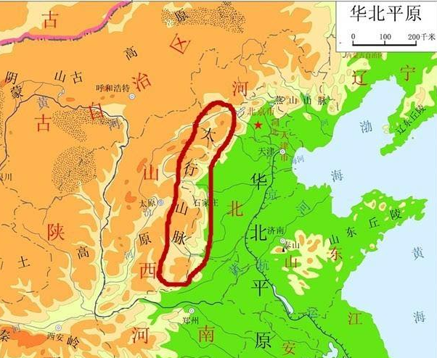
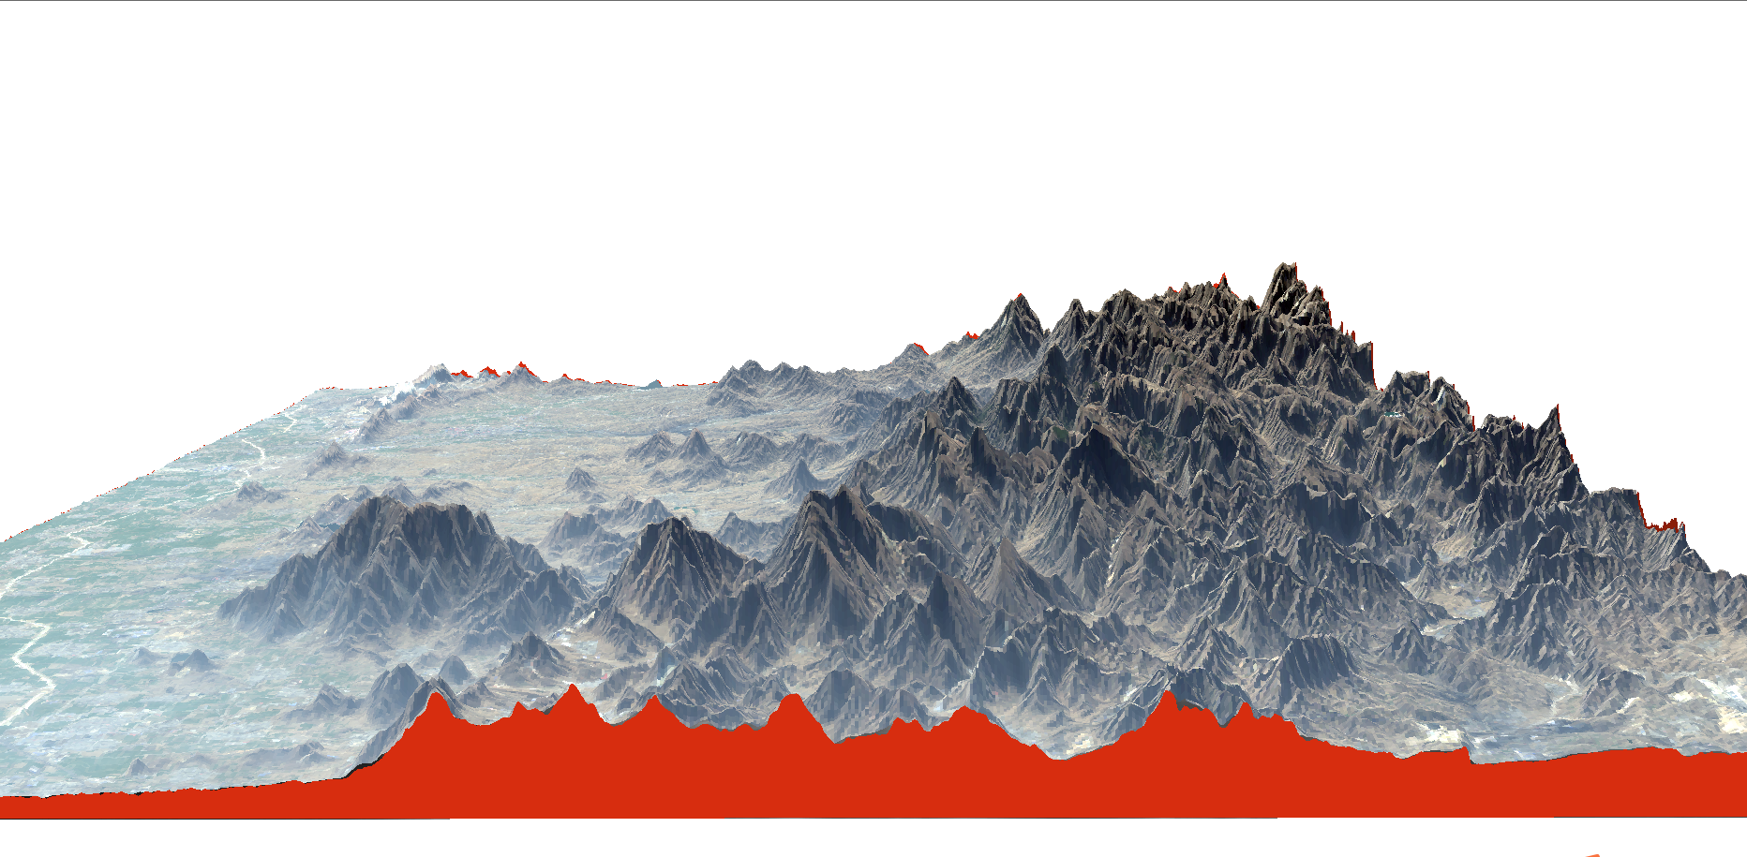
延续问题7：②飞行员从华北平原到太行山脉的时候，发现太行山东坡植被比西坡茂盛，根据所学知识判断太行山脉东坡为迎风坡还是背风坡？为什么？
位于 的迎风坡，
来自海洋的暖湿气流受地形阻挡抬升，
水汽冷却凝结形成地形雨。
东南季风
太行山脉

Slide 34
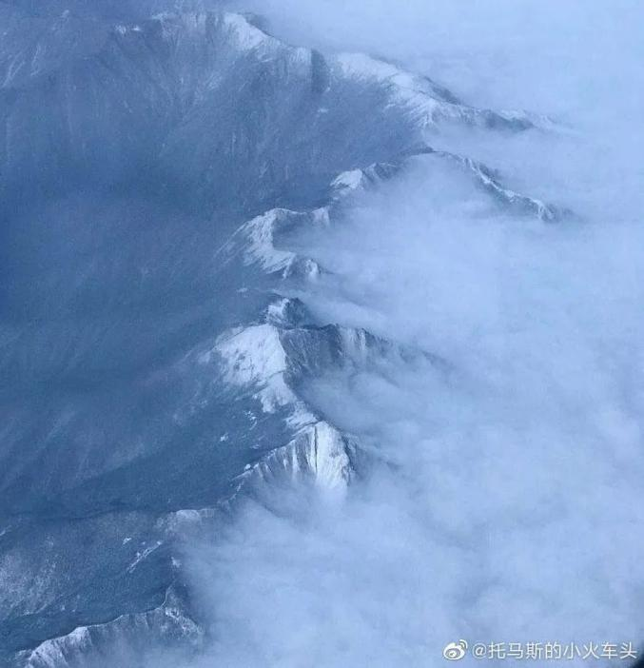
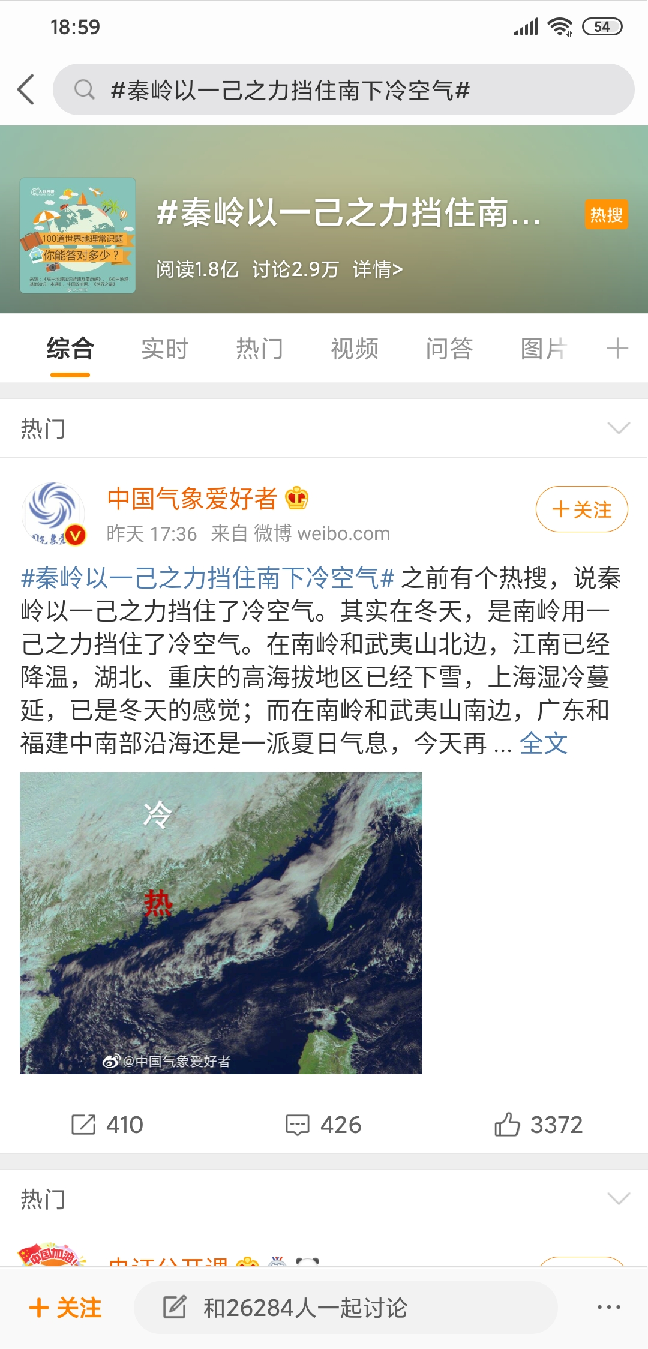
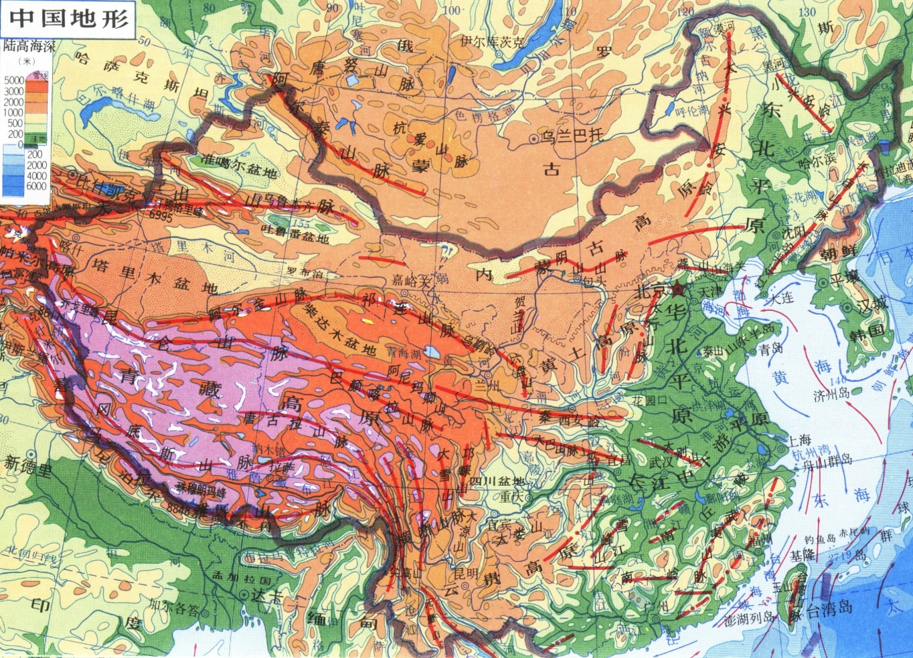
延续问题7：③从阳坡、阴坡的角度看，图A、B分别为秦岭的什么坡？④从迎风坡、背风坡的角度看，图A、B分别为秦岭的什么坡？
A
B
北
南
阴坡
阳坡
东南季风的迎风坡

Slide 35
问题8：图中
A坡等高线较 ，相对高度较 ，为 坡；
B坡等高线较 ，相对高度较 ，为 坡。
高度 & 坡度
密集
大
陡
稀疏
小
缓
山顶
500米
500米
A
B

Slide 36
地貌的组合观察 Combined observation of landforms
高度和坡度的组合，能够反映地貌的形态特征
①
相对高度大
坡度大地貌
陡峻
②
平缓
相对高度小
坡度小地貌

Slide 37
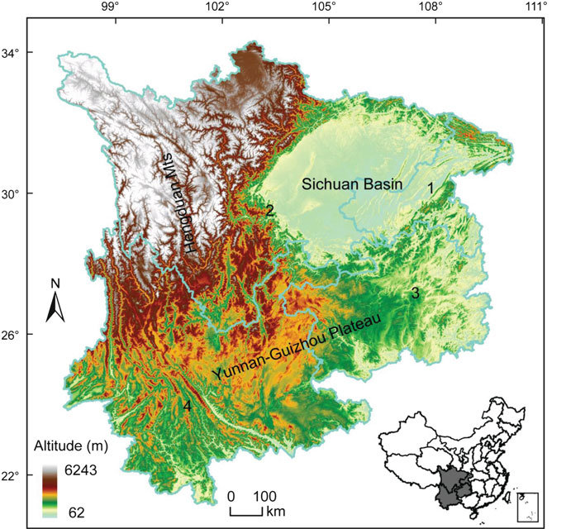
4.地貌观察的其他要素
除了观察高度、坡度、坡向等形态要素，还要注意观察地貌的形状、面积、空间分布状况等
无论是单一地貌，还是区域地貌，还要观察地面起伏状况和破碎程度；例如，我国西南山区地面起伏较大，地形较为破碎
横断山脉
四川盆地
云贵高原
海拔(m)
中国 地质 西南地区 分层设色 地形图

Slide 38
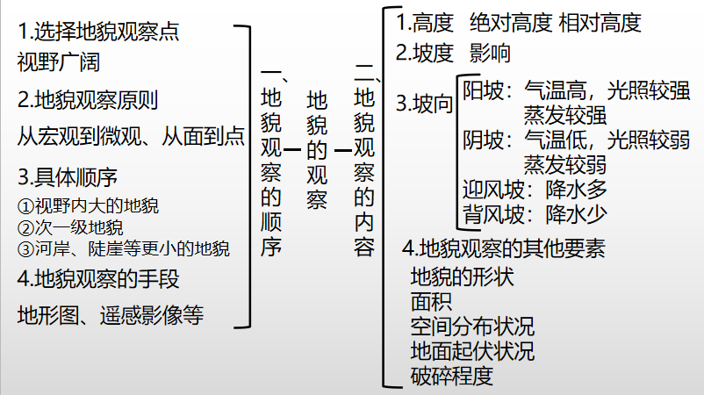
04 归纳总结

Slide 39
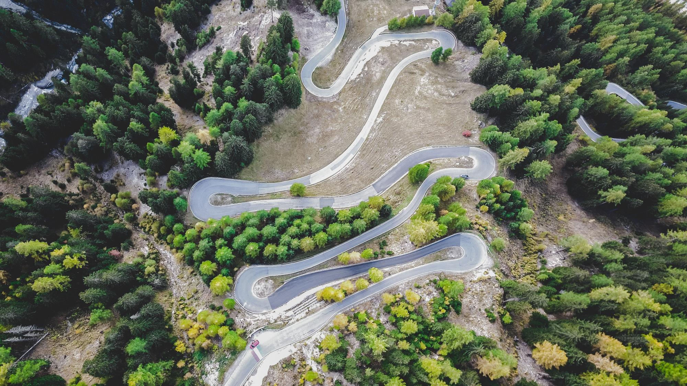
05 达标测评
地形特征类题目
思考方向 |  | 规范答题术语
地形类型 | 平原、高原、山地 丘陵、盆地 | ①地形以××××为主； ②主要分布在××部区
地势 | 高、低 | ①地势××高××低、地势自××向××倾斜；②地势崎岖(平坦)或地面起伏大(小)
海岸线 | 平直、曲折 | ①海岸线平直 ②海岸线曲折，多半岛、岛屿等
特殊地貌 | 喀斯特地貌发育、冰川地貌发育

Slide 40
活动：观察家乡的地貌
收集家乡所在地区的地形图，遥感影像、论文报告，通过以下步骤了解家乡地貌：
1.识别图中的宏观地貌类型，如高原、
山地、丘陵、盆地、平原等，并描述其
特征。
2.识别河谷、河漫滩、三角洲、山峰、
山谷等微观地貌。
3.计算最高点、最低点两地的相对高度。
4.绘制最高点、最低点两地地形剖面图，了解地势起伏状况。
5.考察该地可能存在的安全风险，明确规避风险的措施。

Slide 41
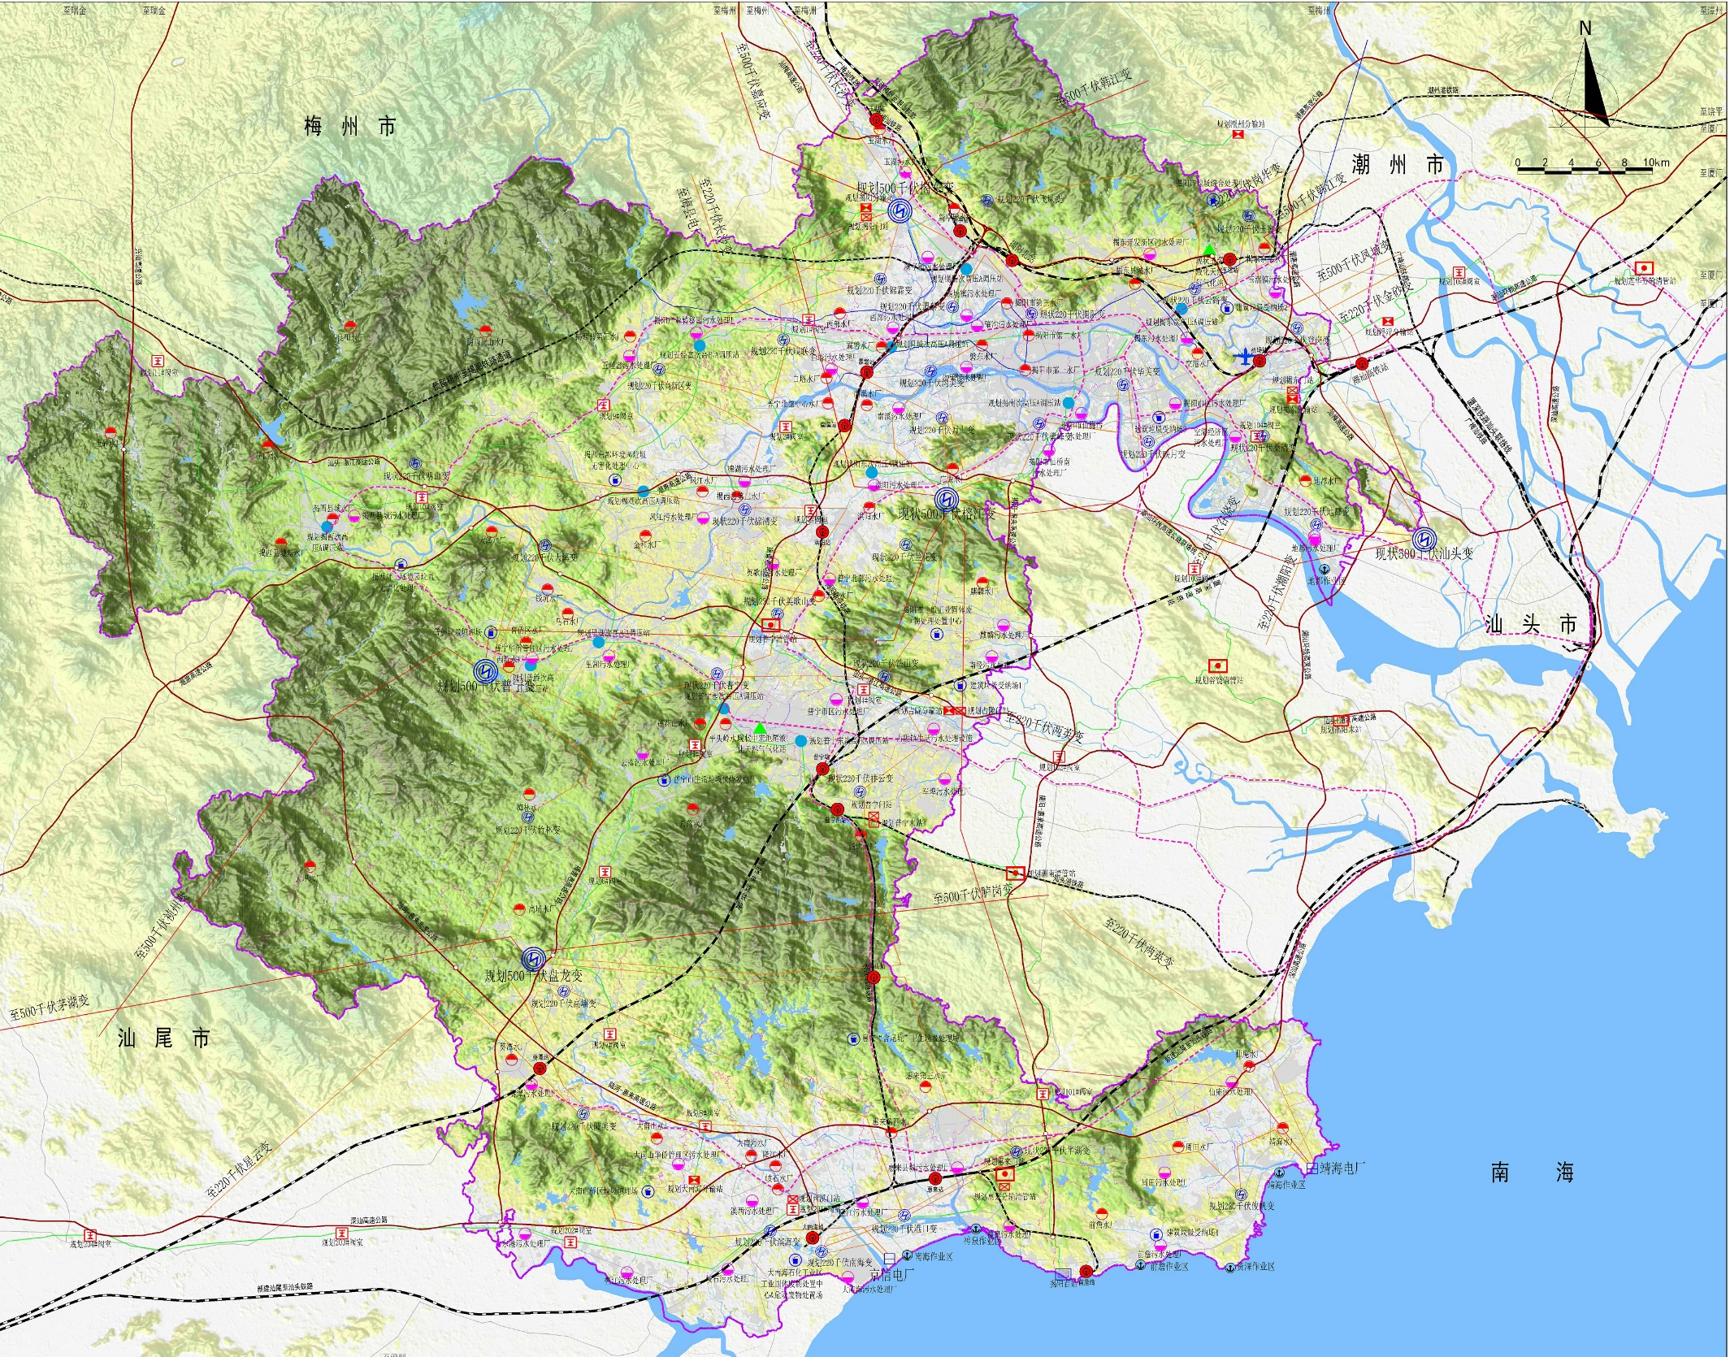
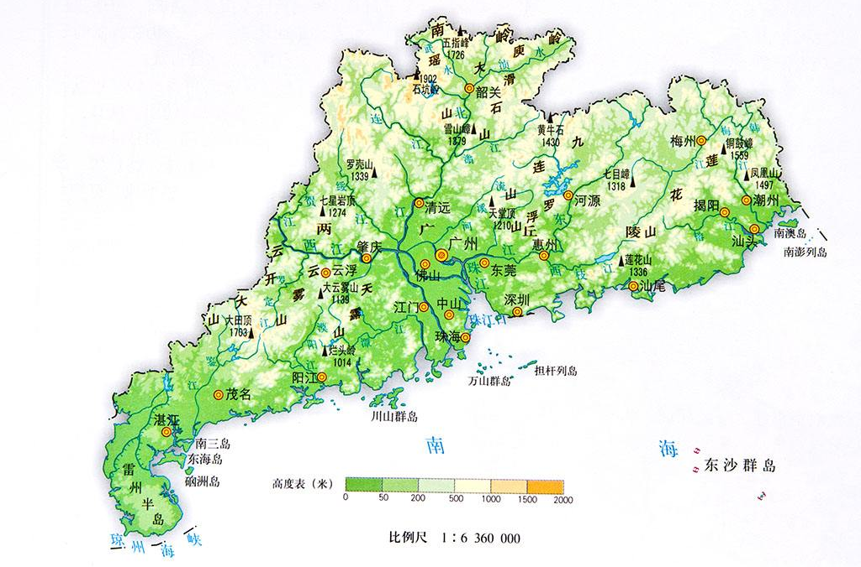
1.识别图中的宏观地貌类型，如高原、山地、丘陵、盆地、平原等，并描述其特征。
东南丘陵
地形以山地、丘陵为主；地势西北高，东南低；
地面起伏大。

Slide 42
2.识别河谷、河漫滩、三角洲、山峰、山谷等微观地貌。
3.计算最高点、最低点两地的相对高度。
4.绘制最高点、最低点两地地形剖面图，了解地势起伏状况。
5.考察该地可能存在的安全风险，明确规避风险的措施。
李望嶂1222m
鲤鱼沟 3m
1219m

Slide 43
06 家庭作业
1、完成活动第4题和第5题，答案写在作业本上，下周一收齐检查。
2、完成练习册第四章第二节的习题，明天收齐检查。

Slide 44
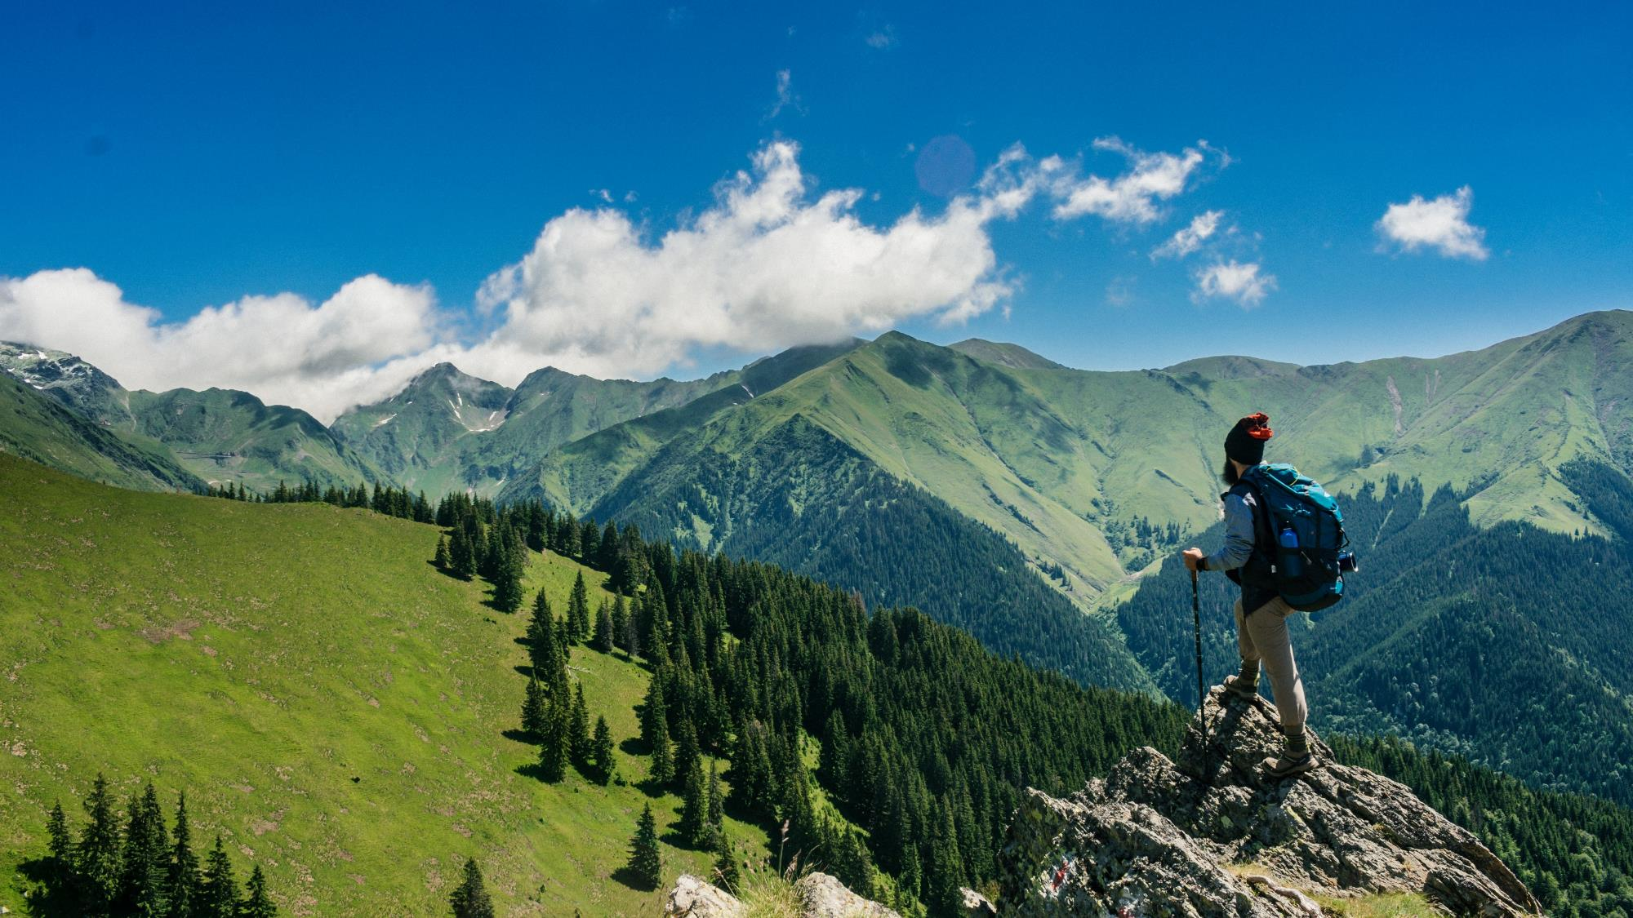
谢 谢 ！

Slide 45
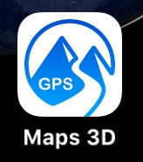
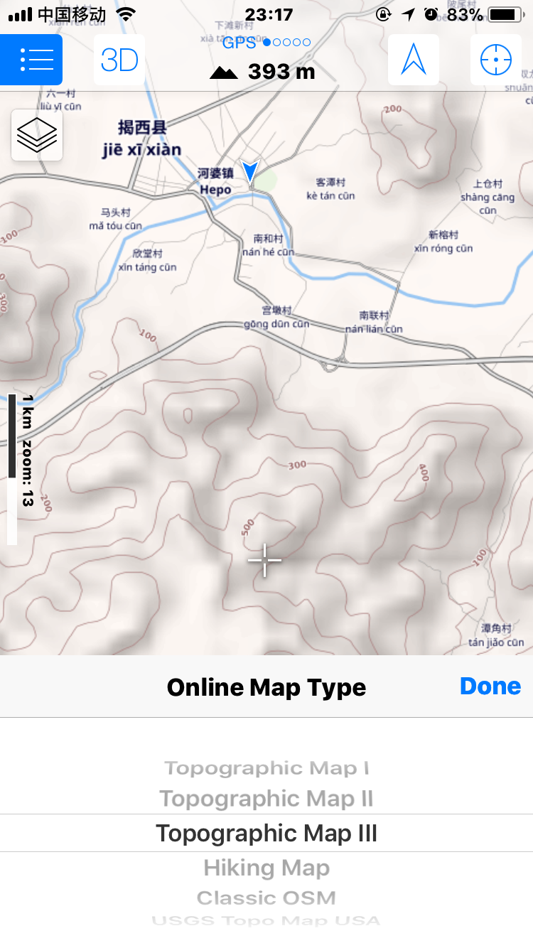
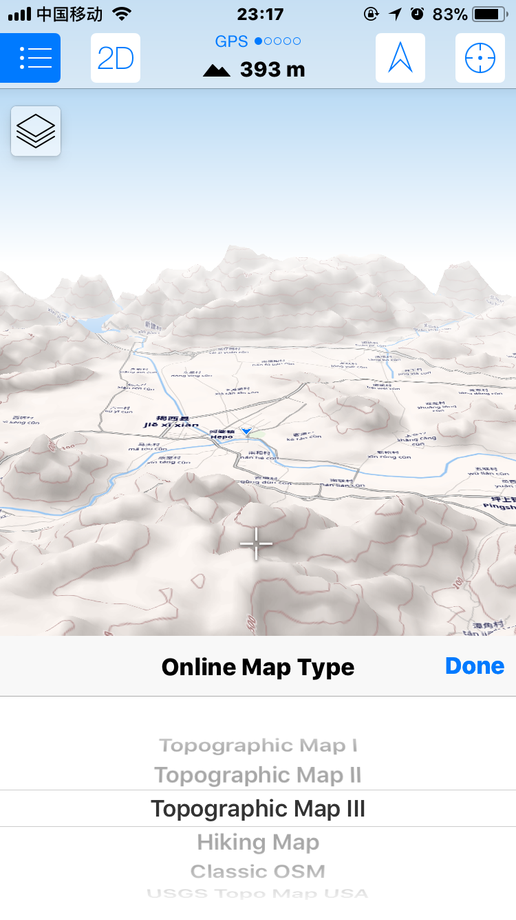

Slide 46
